Slide 1
Внутреннее строение звезд

Slide 2
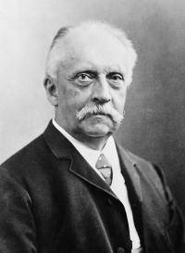
Внутреннее строение звезд
Источники энергии звезд
Если бы Солнце состояло из каменного угля и источником его энергии было горение, то для при поддержании нынешнего уровня излучения энергии Солнце бы полностью сгорело за 5000 лет. Но Солнце светит уже миллиарды лет!
Вопрос об источниках энергии звезд был затронут еще Ньютоном. Он предполагал, что звезды восполняют запас энергии за счет падающих комет.
В 1845г. нем. Физик Роберт Мейер (1814-1878) попытался доказать, что Солнце светит за счет падения на него межзвездного вещества.
1954г. Герман Гельмгольц высказал предположение, что Солнце излучает чась энергии, освобождающейся при его медленном сжатии. Из простых расчетов можно узнать, что Солнце полностью исчезло бы за 23 млн. лет, а это слишком мало. Кстати, этот источник энергии в принципе имеет место до выхода звезд на главную последовательность.
Герман Гельмгольц (1821-1894г.)

Slide 3
Внутреннее строение звезд
Источники энергии звезд
В 1896г. Было открыто явление радиоактивности – распада ядер тяжелых элементов с выделением тепла. Астрономы подсчитали, что если бы Солнце состояло из радия, то энергии его распада хватило бы на 2 млрд. лет, а из урана – 3,1 млрд. лет. Однако период полураспада радия -1600 лет, а урана – 4,55 млрд. лет. Тем более, Солнце сразу же взорвалось бы как атомная бомба.
После открытия электрона (в 1897г.) была расммотрена возможность аннигиляции материи. Используя формулу Энштейна, можно было прикинуть, что аннигиляция позволила Ослнцу светить в течении 1,4*10¹³ лет.
Еще в 1918г. англ. Ф.Астрон установил, что атом гелия содержит не 4, а 3,97 массы водорода (дефект массы). Из формулы Эйнштейна E=mc² можно подсчитать, что при сжигании водорода с массой, равной Солнцу, выделится энергия, которой хватило бы для горения с нынешней светимостью 100 млрд.лет.
Но для синтеза гелия нужно сблизить два одинаково заряженных протона, между которыми действуют огромные кулоновские силы отталкивания. Однако, вскоре был открыт тунельный эффект: микрочастицы подчиняются законам квантовой механики, согласно которым всегда имеется определенная вероятность, что частица пройдет через потенциальный барьер.

Slide 4
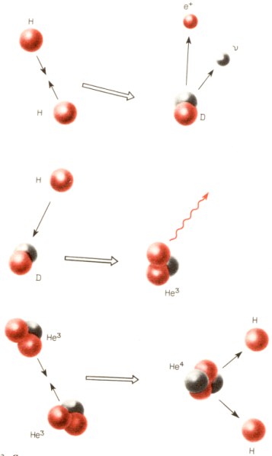
Внутреннее строение звезд
Источники энергии звезд
В звездах с массами порядка солнечной энергия производится при помощи протон-протонной цепочки (ppI).
Столкновение двух протонов с образованим дейтерия имеет очень малую вероятность раз в 10¹⁰. Поэтому ядерные реакции в звездах позволяют им светить долго.
Нейтрино, образвовавшееся в результате первой реакции, свободно покидает звезду унося часть энергии (0,24МэВ).
Позитрон сразу же находит электрон, что приводит к анигиляции с выделением энергии (1,02МэВ) в виде двух гамма-квантов.

Slide 5
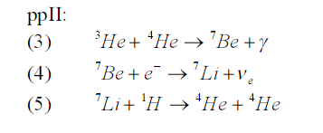
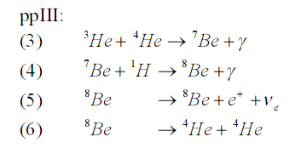
Внутреннее строение звезд
Источники энергии звезд
Вторая реакция, в которой протон и дейтерий объединяются в изотоп Гелия, очень быстрая. Поэтому дейтерия в звездах мало.
Последний шаг в звездах может протекать поразному.
В Солнце 91% энергии производится при помощи ppI - цепочки.

Slide 6
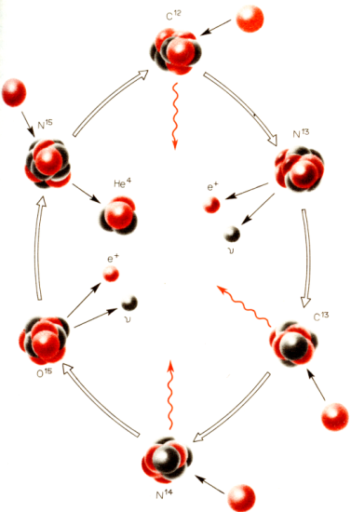
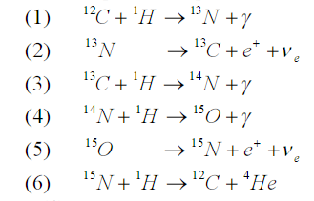
Внутреннее строение звезд
Источники энергии звезд
При больших температурах и массах более 1,5 массы Солнца доминирует углеродный цикл (CNO). Реакция (4) самая медленная – для нее требуется около 1 млн. лет. При этом выделяется чуть меньше энергии, т.к. больше ее уносится нейтрино.
Этот цикл в 1938г. Независимо разработали Ганс Бете и Карл Фридрих фон Вейцзеккер.

Slide 7
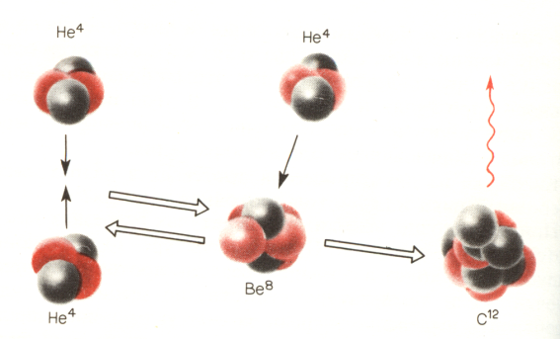
Внутреннее строение звезд
Источники энергии звезд
При температурах больше 10⁸К He может превращаться в C в результате тройной a-реакции. Этот цикл был разработан в 1950г.

Slide 8
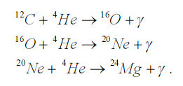
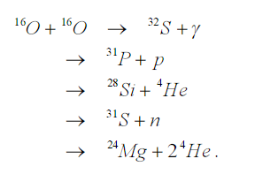
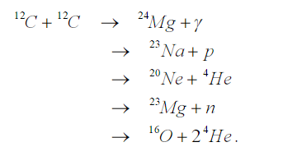
Внутреннее строение звезд
Источники энергии звезд
Когда горение гелия в недрах звезд заканчивается, при более высоких температурах становятся возможными другие реакции, в которых синтезируются более тяжелые элементы, вплоть до железа и никеля. Это а-реакции, углеродное горение, кислородное горение, кремниевое горение...
Таким образом, Солнце и планеты образовались из «пепла» давно вспыхнувших сверхновых звезд.

Slide 9
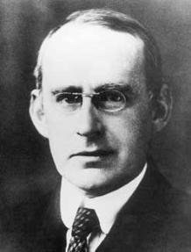
Внутреннее строение звезд
Модели строения звезд
В 1926г. была опубликована книга Артура Эддингтона «Внутреннее строение звезд», с которой, можно сказать, началось изучение внутреннего строения звезд.
Эддингтон сделал предположение о равновесном состоянии звезд главной последовательности, т.е., о равенстве потока энергии, генерируемого в недрах звезды, и энергии, излучаемой с ее поверхности.
Эддингтон не представлял источника этой энергии, но совершенно правильно поместил этот источник в самую горячую часть звезды – ее центр и предположил, что большое время диффузии энергии (миллионы лет) будет выравнивать все изменения, кроме тех, что проявляются вблизи поверхности .

Slide 10
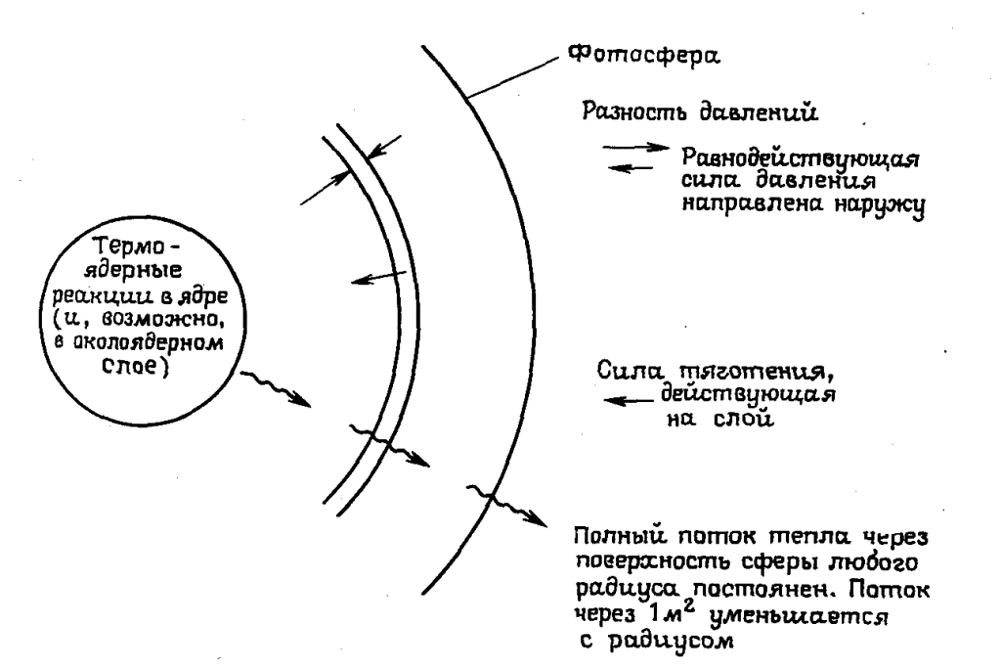
Внутреннее строение звезд
Модели строения звезд
Равновесие налагает на звезду жесткие ограничения, т.е., придя в состояние равноесия, звезда будет иметь строго определенное строение. В каждой точке звезды должен соблюдаться балланс сил гравитации, теплового давления, давления излучения и др. Также градиент температуры должен быть таким, чтобы тепловой поток наружу строго соответствовал наблюдаемому потоку излучени с поверхности.
Все эти условия можно записать в виде математических уравнений (не менее 7), решение которых возможно только численными методами.

Slide 11
Внутреннее строение звезд
Модели строения звезд
При этом, существует несколько проблем:
Непостоянство химического состава в недрах звезды.
Не известны точные данные о свойствах вещества. Их можно только попытаться расчитать на основе современных знаний.
Сложно определить темп образования частиц в ядерных реакциях. До 1968г. Вообще нельзя было подтвердить, идут ли ядерные реакции в звездах или нет, пока не был изобретен метод регистрации неуловимых нейтрино.
"История существования любой звезды - это поистине титаническая борьба между силой гравитации, стремящейся ее неограниченно сжать, и силой газового давления, стремящейся ее "распылить", рассеять в окружающем межзвездном пространстве. Многие миллионы и миллионы лет длится эта "борьба". В течение этих чудовищно больших сроков эти силы равны. Но в конце концов... победа будет за гравитацией..." - писал наш известный астрофизик И. С. Шкловский.

Slide 12
Внутреннее строение звезд
Модели строения звезд
Мехническое (гидростатическое) равновесие
Сила, обусловленная разносьтю давлений, направленная от центра, должна быть равна силе тяготения.
d P/d r = ρM(r)G/r² ,
где P-давление, ρ-плотность, M(r) – масса в пределах сферы радиуса r.
Энергетическое равновесие
Прирос светимости за счет источник энергии, содержащихся в слое толщиной dr на расстоянии от центра r, вычисляется по формуле
dL/dr = 4πr²ρε(r) ,
где L-светимость, ε(r) – удельное энерговыделени ядерных реакций.
Тепловое равновесие
Разность температур на внутренних и внешних границах слоя должна быть постоянна, причем, внутренние слои должны быть горячее.

Slide 13
Внутреннее строение звезд
Модели строения звезд
dT/dr = -3κρL / (16 πacr²T³)
где Т-температура, κ-коэффициент поглощения, а и с – постоянные излучения.
Эти три уравнения должны удлвлетворяться на любом расстоянии от центра звезды. Они сильно ограничивают возможные классы структур звезд. Но решить эти уравнения без дополнительных данных и уравнений не возможно.
Уравнение состояния
Для звезды главной последовательности давление в любой точке удовлетворяет соотношению
P=const ρT/m где m – средняя масса частиц.
Удельное энерговыделение
Значение ε(r) очень быстро растет с температурой и плотностью и зависит от химического состава:
ε(r)= ε(ρ,Т,μ) где – средний атомный вес вещества, показатель его химического состава.

Slide 14
Внутреннее строение звезд
Модели строения звезд
Скорость теплопередачи
dI/dr = ρK(B - I)
где I – светимость в определенном диапазоне спектра на расстоянии r от центра, а К и И - постоянные.
Коммулятивная масса
Масса M(r) равна сумме масс всех слоев, расположенных глубже r.
M(r) = ∫4πρ(r)r²dr
Вышеуказанные формулы позволяют вычислять основные характеристики звезд с точностью до 5 %. Для достижения более высокой точности (до 2-3 %) нужно учитывать "личный" химический состав звезд.

Slide 15
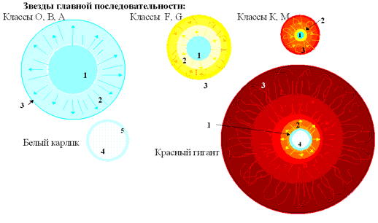
Внутреннее строение звезд
Внутреннее строение звезд
1. Ядро звезды (зона термоядерных реакций).
2. Зона лучистого переноса выделяющейся в ядре энергии внешним слоям звезды.
3. Зона конвекции (конвективного перемешивания вещества).
4. Гелиевое изотермическое ядро из вырожденного электронного газа.
5. Оболочка из идеального газа.

Slide 16
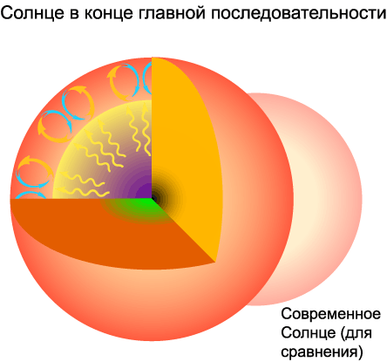
Внутреннее строение звезд
Строение звезд до солнечной массы
Звезды с массой меньше 0,3 солнечной являются полностью конвективными, что связано с их низкими температурами и высокими значениями коэффициентам поглощения.
Звезды солнечной массы в ядре осуществляется лучистый перенос, тогда как во внешних слоях – конвективный.
Причем, масса конвективной оболочки быстро уменьшается при движении вверх по главной последовательности.

Slide 17
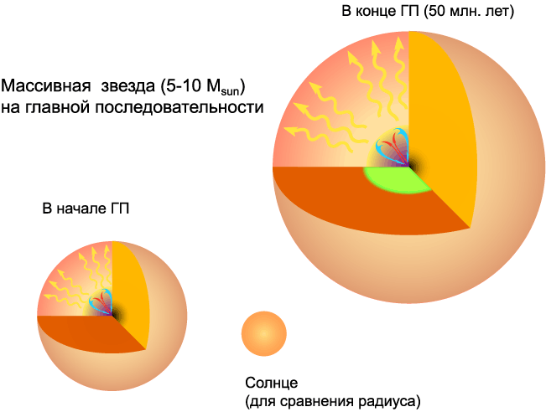
Внутреннее строение звезд
Строение звезд с массой 5-10М
Звезды с массами больше солнечной имеют конвективное ядро, масса которого тем больше, чем больше масса звезды, и обширную зону лучистого переноса.
Это связано с тем, что температуры в центре массивных звезд настолько велики, что в них идут термоядерные реакции углеродно-азотного цикла.
Так как энерговыделение при этом так высоко, что излучение не успевает отводить тепло и в ядре наступает конвекция.

Slide 18
Внутреннее строение звезд
Конвективные зоны в звездах ГП

Slide 19
Внутреннее строение звезд
Строение красных гигантов
В центре звезды-гиганта находится вырожденное изотермическое ядро, (радиус – 0,001R, масса 0,25M), где температура постоянна.
Ядро окружено тонким слоем (0,001R), в котором выделяется энергия за счет синтеза гелия.
Далее идет слой лучистого переноса энергии (0,1R)
Все это погружено в протяженную конвективную оболочку, составляющую 0,9R звезды.

Slide 20
Внутреннее строение звезд
Строение вырожденных звезд
Давление в белых карликах достигает сотен килограммов на кубический сантиметр, а у пульсаров – на несколько порядков выше.
При таких плотностях поведение резко отличается от поведения идеального газа. Перестает действовать газовый закон Менделеева-Клапейрона – давление уже не зависит от температуры, а определяется только плотностью. Это состояние вырожденного вещества.
Поведение вырожденного газа, состоящего из электронов, протонов и нейтронов, подчиняется квантовым законам, в частонсти, принципу запрета Паули. Он утверждает, что в одном и том же состоянии не может находиться больше двух частиц, причем их спины направленны противоплоожно.
У белых карликов число этих возможных состояний ограничено, сила тяжести пытается втиснуть электроны в уже занятые места. При этом возникает специфическая сила противодействия давлению. При этом, p ~ ρ ^{5/3}.
При этом, электроны имеют высокие скорости движения, а вырожденный газ имеет высокую прозрачность вследствие занятости всех возможных энергетических уровней и невозможности процесса поглощения-переизлучения.

Slide 21
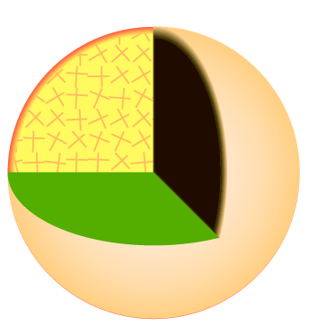
Внутреннее строение звезд
Строение белых карликов
Строение белого карлика определяется давлением вырожденного газа, аперенос энергии из недр – теплопроводностью.
Благодаря высокой прозрачности на протяжении 0,98R температура имеет примерно одно и то же значение – 10 *10⁶К.
Снаружи белый карлик окружен тонкой оболочкой, в которой температура резко уменьшается до 10000К.
Радиус белого карлика с 1M равен 0,007 R или всего 5000 км. (чуть меньше Земли)
За счет охлаждения невырожденного ионного газа, составляющую тонкую внешнюю оболочку, белый карлик может излучать энергию на протяжении около 1 млрд. лет.

Slide 22
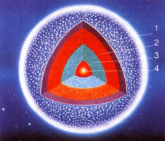
Внутреннее строение звезд
Строение нейтронной звезды
При плотностях выше 10¹⁰ г/см³ происходит процесс нейтронизации вещества, реакции ρ + e → n + ν
В в 1934г Фрицем Цвикки и Вальтером Баарде теоретически было предсказано существование нейтронных звезд, равновесие которых поддерживается давлением нейтронного газа.
Масса нейтронной звезды не может быть меньше 0,1M и больше 3M. Плотность в центре нейтронной звезды достигает значений 10¹⁵ г/см³ . Температура в недрах такой звезды измеряется сотнями миллионов градусов. Размеры нейтронных звезд не превышают десятков км. Магнитное поле на поверхности нейтронных звезд (в млн. раз больше земного) является источником радиоизлучения.
На поверхности нейтронной звезды вещество должно обладать свойствами твердого тела, т.е., нейтронные звезды окружены твердой корой толщиной несколько сотен метров.

Slide 23
Внутреннее строение звезд
Список литературы
ММ.Дагаев и др. Астрономия – М.:Просвещение, 1983
П.Г. Куликовский. Справочник любителя астрономии – М.УРСС, 2002
М.М.Дагаев, В.М.Чаругин “Астрофизика. Книга для чтения по астрономии” - М.:Просвещение, 1988г.
А.И.Еремеева, Ф.А. Цицин «История Астрономии» - М.: МГУ, 1989г.
У.Купер, Е.Уокер «Измеряя свет звезд» - М.:Мир, 1994г.
Р.Киппенхан. 100 миллиардов Солнц. Рождение, жизнь и смерть звезд. М.:Мир, 1990г.

